Slide 1
Schools
Distribución:
histogramas y boxplot

Slide 2
Analizar la distribución de valores numéricos en una serie de Pandas.
Crear gráficos de histograma y boxplot para representar la variabilidad de los datos.
Identificar conceptos clave de estadística descriptiva, como cuartiles, mediana y valores atípicos.
¿Qué vas a lograr hoy?
Schools

Slide 3
Métodos estadísticos .median() y .describe().
Boxplot e histograma.
Cuartiles (Q1, Q2, Q3).
¿Qué vas a aprender hoy?
Schools

Slide 4
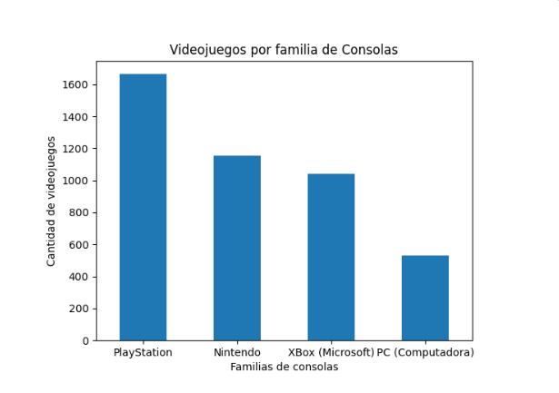
Repaso
Hasta el momento, venimos trabajando con .value_counts() para crear gráficos de este estilo.

Slide 5
Repaso
Por si no lo notaste, siempre usamos el dato de una columna de texto como dimensión para determinar las distintas barras de un gráfico.
Cada barra funciona como una categoría.

Slide 6
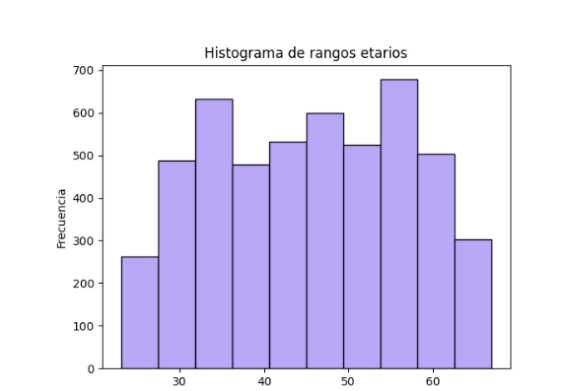
Histograma
Pero ¿qué pasa en un gráfico como este?
Estamos tomando una columna numérica con datos continuos; en este caso, son las edades de los clientes de una entidad bancaria.

Slide 7
Histograma
Imagina que un banco tiene información sobre miles de personas que piden préstamos personales y quiere saber, de manera rápida y sencilla, las edades más comunes de sus clientes. Esto se puede hacer usando un histograma.

Slide 8
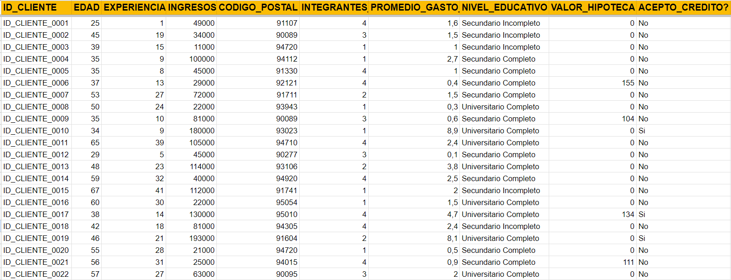
Dataset
En esta clase, trabajaremos con un dataset relacionado con una campaña de marketing de un banco, el cual busca potenciar la venta de créditos personales.
En este LINK puedes acceder al dataset.
Schools

Slide 9
Schools
Pero…
¿qué es un histograma?

Slide 10
Histograma
Un histograma es un gráfico que muestra la distribución de datos en diferentes "cajas" o "intervalos". Nos ayuda a ver con qué frecuencia ocurren valores dentro de cada intervalo, lo que facilita la comprensión sobre cómo se agrupan esos datos.
Schools

Slide 11
Histograma
Este gráfico muestra cuántas personas hay en cada grupo de edades.
Así, se puede ver rápidamente que la mayoría de los clientes tienen, por ejemplo, entre 55 y 60 años.
Veamos qué datos necesitamos para crear este gráfico →
Schools

Slide 12
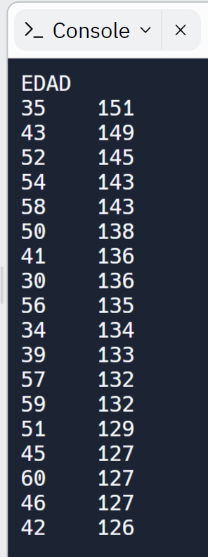
Datos necesarios
En el dataset, tenemos una columna con la edad de los clientes. Si quisiéramos visualizar por consola cuántos clientes hay por edad, debemos utilizar .value_counts() para que nos devuelva una tabla de frecuencia.
La frecuencia es el número de veces que un valor aparece en un conjunto de datos. Se representa con la altura de cada barra en el histograma.
Hay 129 personas de 51 años.
Schools

Slide 13
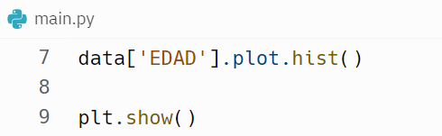
¿Cómo crear un histograma?
Veamos primero la sintaxis para generar el histograma.
Seleccionamos la serie que queremos graficar.
Este es el método específico para crear un histograma.
La función .show() muestra el gráfico que se ha creado. Sin esta función, el gráfico no se visualizará.
Usamos el método .plot para crear visualizaciones gráficas en Python.
Veamos cómo se ve el gráfico →
Schools

Slide 14
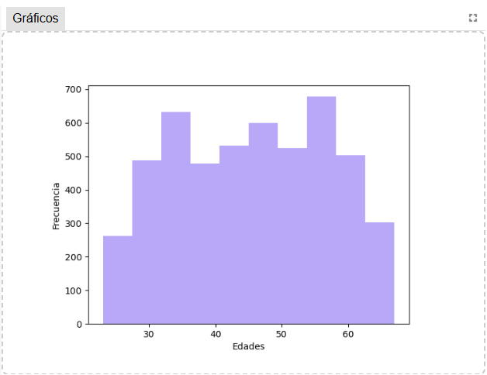
Generando un histograma
¿Se le pueden hacer mejoras a este gráfico?
Schools

Slide 15
Generando un histograma
¿Se le pueden hacer mejoras a este gráfico?
¡Sí!
Se le pueden agregar las etiquetas que representan los nombres de los ejes, el título y también se podría mejorar la visualización de las barras.
Schools

Slide 16
Schools
Veamos qué mejoras podemos aplicar

Slide 17
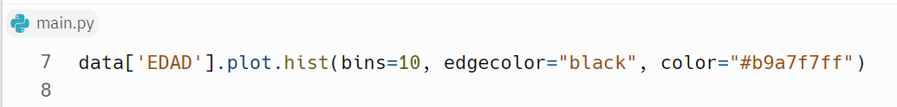

Mejoras para la visualización de un histograma
Primero, podemos configurar los parámetros opcionales de la función .hist() que sirve para crear el histograma.
Se utiliza para especificar la cantidad de intervalos en los que se dividirán los datos.
Define el color del borde de las barras del histograma.
Permite especificar el color de las barras del histograma. Puedes proporcionar un nombre de color o un código hexadecimal.
¿Qué es un intervalo?
Es un rango de valores que se usa para agrupar los datos. Los intervalos se utilizan para facilitar la visualización y el análisis de los datos.
Schools

Slide 18
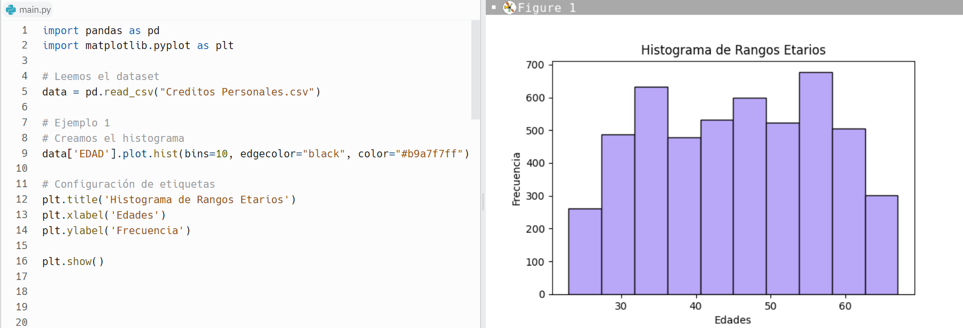
Histograma
También podemos agregar las etiquetas y el título del gráfico utilizando las funciones plt.title(), plt.xlabel() y plt.ylabel().
Veamos algunos histogramas con cambios de intervalos →
Schools

Slide 19
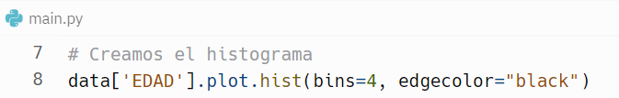
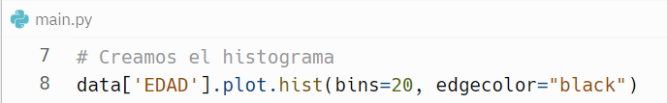
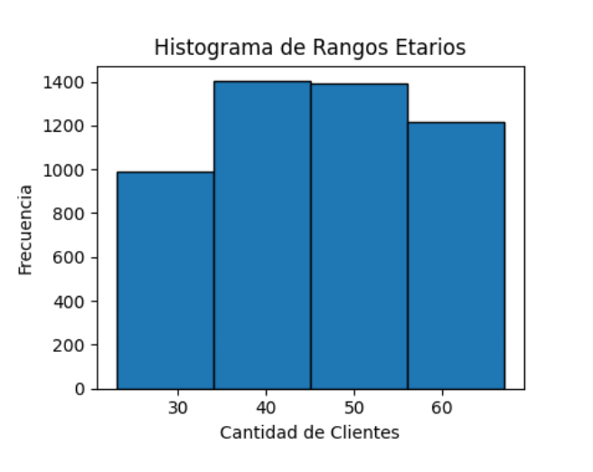
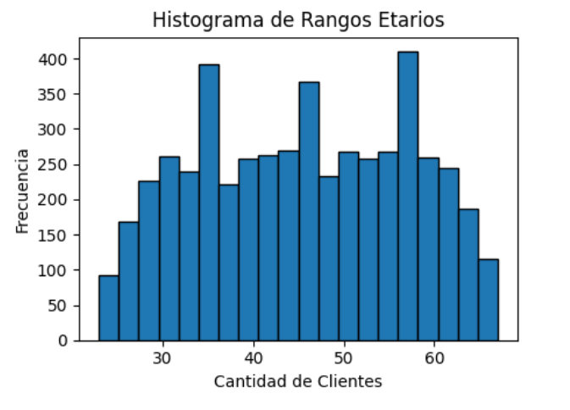
Histograma
En estos gráficos, podemos ver cómo se modifican los intervalos usando bins=4 y bins=20.
En caso de que no especifiquemos el valor del parámetro bins, por defecto será 10.
Schools

Slide 20
Schools
¿El histograma es la única forma que tenemos para presentar los datos?

Slide 21
Boxplot
Imagina que tu profesor decide implementar un método inusual para calificar un parcial. Antes de que realices el examen, el profesor establece una regla: la mitad de los estudiantes que tengan las mejores calificaciones aprobará,
y el resto desaprobará.
Entonces, en una clase de 40 estudiantes, esto significa que solo 20 aprobarán.
Tradicionalmente, la calificación de aprobación es 7. Pero ¿será suficiente esta vez? Eso es lo que nos preguntamos: ¿cuál será la nota que te permitirá ser uno de los aprobados? ¡Vamos a descubrirlo!

Slide 22
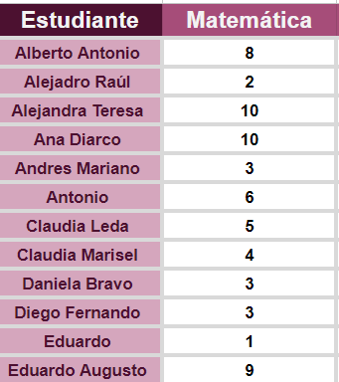
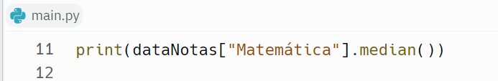
Método .median()
Para calcular la nota de aprobación tenemos que obtener la “mediana”, que es el valor medio en un conjunto de valores ordenados, dividiéndolos en dos.
Python tiene el método .median() para calcular la mediana de una serie de valores.
Si aplicamos este método a la serie que tiene las notas de Matemáticas, nos devuelve que la mediana es 5,50
Veamos cómo quedan divididos los estudiantes →
Schools

Slide 23


La nota de aprobación, en este caso, sería 5,50.
50% desaprobados
(20 estudiantes)
50% aprobados
(20 estudiantes)
En este grupo se encuentran todos los estudiantes con una nota menor a 5,50.
En este grupo se encuentran todos los estudiantes con una nota mayor a 5,50.
Esto le pareció un poco exagerado al profesor, así que va a probar dividir a los alumnos en 4 grupos →

Slide 24
10 desaprobados
10 a recuperatorio
Según el criterio de evaluación del profesor, los grupos deberían quedar de la siguiente forma:
10 con entrega de TP
10 aprobados
Schools

Slide 25
Entonces… ¿en qué grupo debería estar un estudiante que obtuvo un 4 en su nota?
No tenemos forma de saberlo sin hacer algún tipo de cálculo o análisis de los datos.
Veamos qué herramientas nos ofrece Python para esto.
Schools

Slide 26
Método .describe()
Para poder dividir a los estudiantes en 4 grupos, necesitamos saber cuáles serían las notas que nos permitirían separarlos en partes iguales.
Python nos ofrece el método .describe(), que proporciona un resumen estadístico que incluye el recuento, la media, la desviación estándar, los valores mínimo y máximo, y los cuartiles 25%, 50% (mediana) y 75% de las columnas numéricas de un DataFrame.
Entonces, para calcular las notas que van a dividir los grupos, tenemos que obtener los cuartiles, que son valores que dividen un conjunto de datos en cuatro partes.
Veamos cómo usar .describe() →
Schools

Slide 27
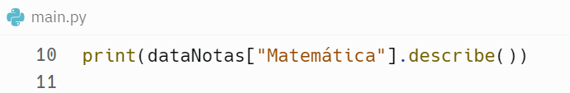
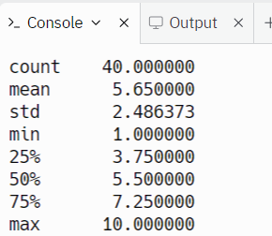
Método .describe()
Como podemos ver en este ejemplo, obtenemos los cuartiles necesarios para dividir los distintos grupos.
Recuento (count) | El número de observaciones no nulas de la columna.
Media (mean) | El valor promedio de los datos de la columna.
Desviación estándar (std) | Una medida de la dispersión o variabilidad de los datos.
Valor mínimo (min): | El valor más bajo de la columna.
Q1 (25%): | El valor que divide el 25% más bajo de los datos de la parte superior del 75%
Q2 o Mediana (50%) | El valor que divide el conjunto de datos en dos mitades iguales.
Q3 (75%) | El valor que divide el 75% más bajo de los datos del 25% superior.
Valor máximo (max) | El valor más alto de la columna.
Schools

Slide 28
10 desaprobados
10 a recuperatorio
Mínimo
Q1
Q1
Q2
1
3,75
3,75
5,50
En este grupo se encuentran todos los estudiantes con una nota menor a 3,75 (por debajo del Q1).
En este grupo se encuentran todos los estudiantes con una nota mayor a 3,75 y menor a 5,50 (entre Q1 y Q2).
10 con entrega de TP
10 aprobados
Q2
Q3
Q3
Máximo
5,50
7,25
7,25
10
En este grupo se encuentran todos los estudiantes con una nota mayor a 5,50 y menor a 7,25 (entre Q2 y Q3).
En este grupo se encuentran todos los estudiantes con una nota mayor a 7,25 (por encima del Q3).

Slide 29
Notas según el grupo
10 desaprobados
10 a recuperatorio
10 con entrega de TP
10 aprobados
Mínimo
Q1
Q2
Q3
Máximo
1 2 3
4 5
6 7
8 9 10
En este diagrama, podemos observar qué notas corresponden a cada grupo.
Schools

Slide 30
Schools
¿Podríamos graficar estos datos?

Slide 31
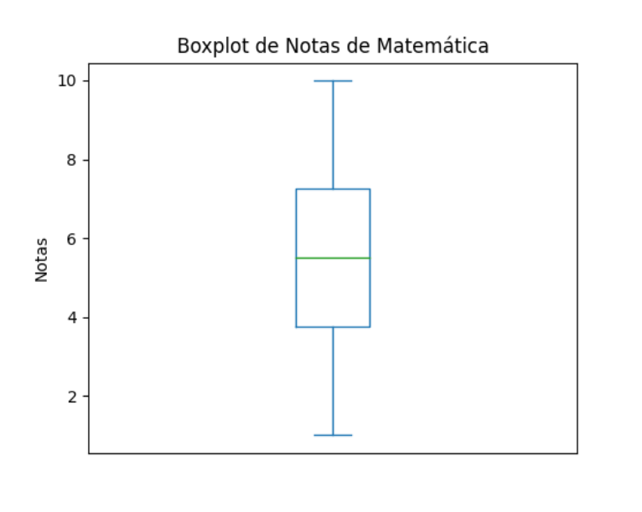
Boxplot
¡Sí! Utilizando un boxplot!
Este es un gráfico que muestra cómo se distribuyen los números en un conjunto de datos. Tiene una caja en el medio, que muestra dónde se encuentran la mayoría de los números, y tiene 'bigotes' que indican cuán lejos se extienden los números hacia los valores extremos.
Bigote
Caja
Bigote

Slide 32
Boxplot
Con este gráfico, podemos entender rápidamente la forma en la que están distribuidos los valores en un conjunto de datos.
La caja representa los datos de la mayoría de los estudiantes; es decir, el 50% de los datos. La línea horizontal dentro de la caja representa la mediana, que es la nota que obtuvo la mitad de los estudiantes. Y los valores mínimo y máximo están en los extremos del gráfico.
Valor máximo
Q3
Q2
Q1
Valor mínimo
Veamos cómo crear un gráfico boxplot →

Slide 33
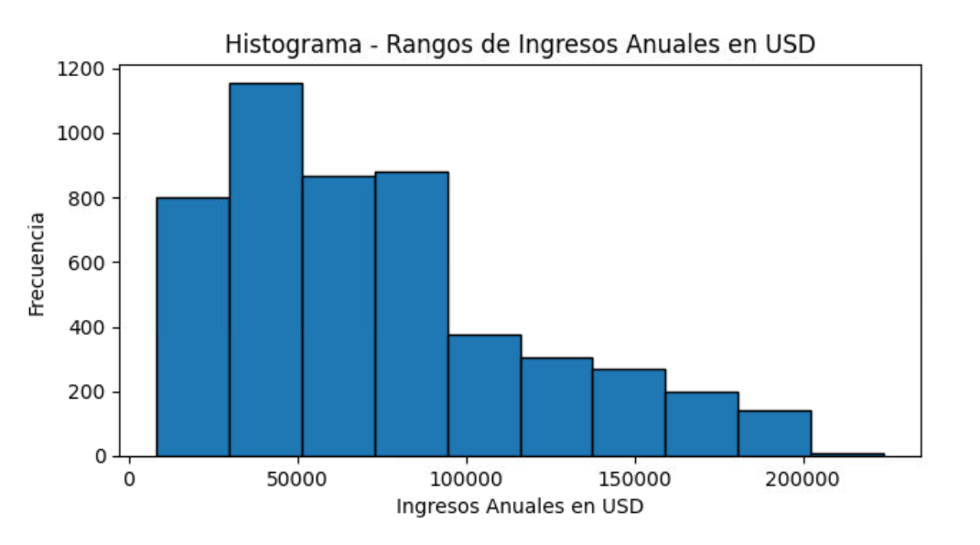
Retomando nuestro ejemplo
Volviendo a nuestro ejemplo principal, hasta el momento venimos analizando las edades de los clientes en intervalos específicos, utilizando histogramas. Pero ahora queremos hacer un estudio de los ingresos anuales. Veamos cómo es su distribución.
¿Qué conclusiones podemos obtener de este gráfico?
A simple vista, podemos ver que la mayoría de los clientes ganan entre 30 mil y 50 mil USD al año.
Veamos cómo crear un gráfico boxplot con estos datos →
Schools

Slide 34
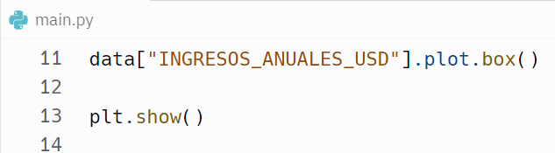
¿Cómo crear un boxplot?
Veamos primero la sintaxis para generar el boxplot.
Seleccionamos la serie que queremos graficar.
Este es el método específico para crear un gráfico boxplot.
La función .show() muestra el gráfico que se ha creado. Sin esta función, el gráfico no se visualizará.
Usamos el método .plot para crear visualizaciones gráficas en Python.
Veamos cómo se ve el gráfico →
Schools

Slide 35
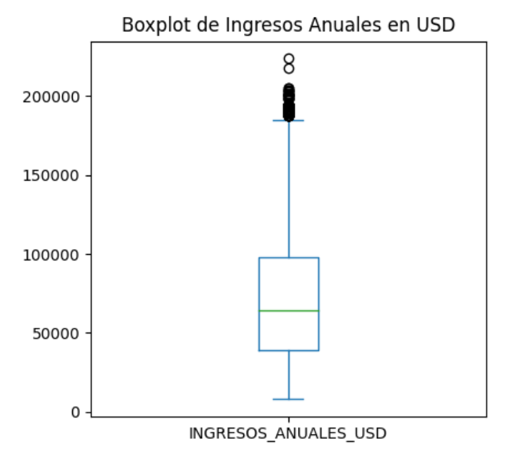
Generando un gráfico boxplot
Podemos ver que, a diferencia del boxplot del ejemplo anterior, acá hay unos puntos por fuera de los bigotes.
A estos puntos se los llama “valores atípicos”, y representan los datos que están más alejados del resto.
Valores Atípicos
Schools

Slide 36
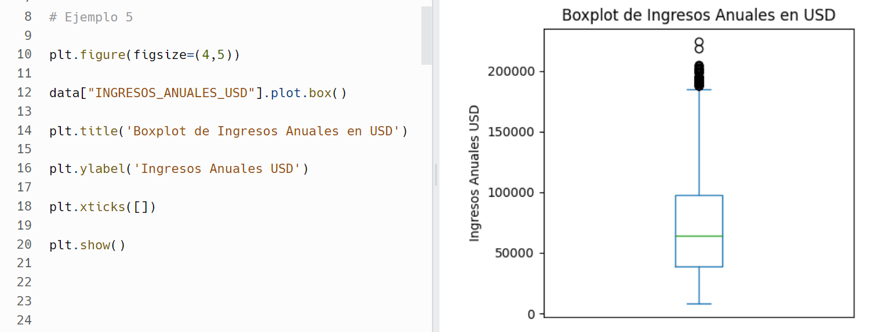
Generando un gráfico boxplot
También podemos agregar las etiquetas y el título al gráfico utilizando las funciones plt.title(), plt.ylabel() y plt.xticks().
Schools

Slide 37
Actividades
En Playground encontrarás dos cuestionarios con preguntas relacionadas con esta presentación.
Schools

Slide 38
¿Preguntas?
Schools

Slide 39
¡A practicar!
Schools

Slide 40
Digital Skills Diploma
Schools
La clase Primeros gráficos con Matplotlib forma parte de…
Serie: Senior Tracks Certificate
Módulo: GRÁFICOS EN MATPLOTLIB
Área(s): PROGRAMACIÓN POR CÓDIGO (PYTHON)

